Slide 1
Engager avec du contenu de qualité

Slide 2
Agenda
Nouveautés Facebook (avril 2013)
Contenus
Bonnes pratiques
Interactions

Slide 3
Nouveautés facebook

Slide 4
Journal

Slide 5
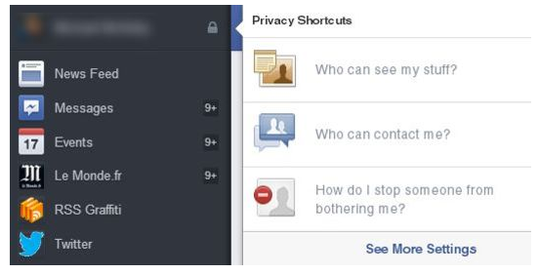
Barre de gauche
Sombre et inamovible
Apps, pages, jeux, IM
Evénements
Paramètres de confidentialité
Ticker réduit

Slide 6
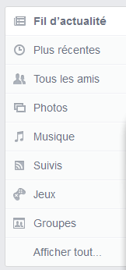
Fil(tre)s
Notes:
Ajd, 70% amis-30% pages
50% des contenus actuels des timelines = visuels
Général + possibilités de filtres => + de concurrence

Slide 7
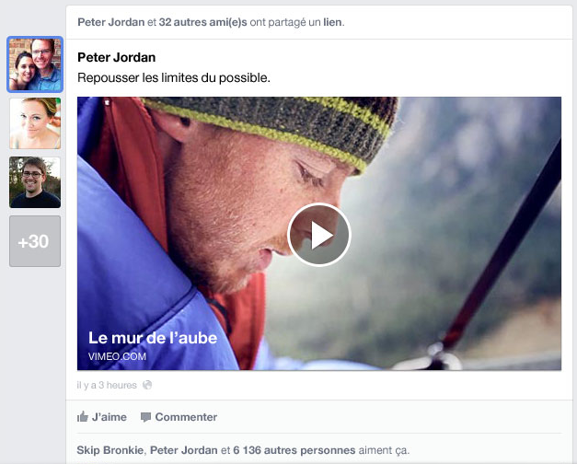
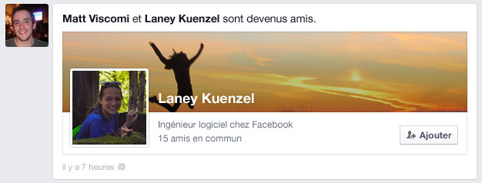
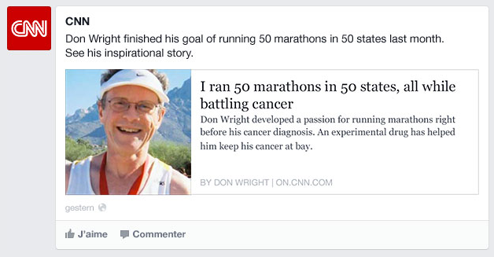
Fil d’actu principal
Notes:
+ aéré et encore + visuel
Taille photos et vidéos (tx d’engagement => marché publicitaire)
Légende sur photo

Slide 8
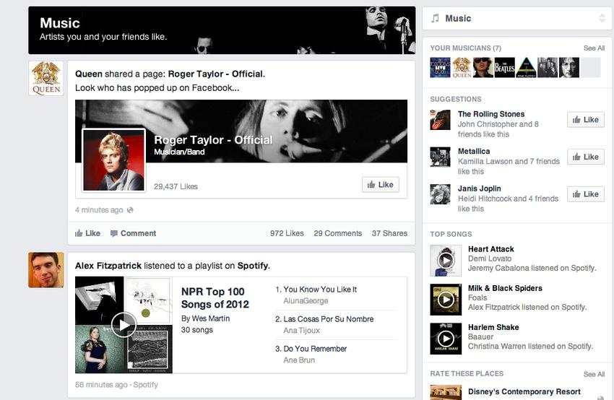
Amis, Images, Suivis, Plus récents, Jeux, Musique, Groupes…
Notes:
Amis : Mises à jour de vos amis seulement
Images : de vos amis et followings
Musique : Musiciens/groupes que vous et vos amis suivez avec suggestions sidebar
Groupes : Les groupes que vous avez rejoints… ou auxquels vous avez été associés par vos amis
Etc…

Slide 9
contenus

Slide 10
Contenu « social »
Utile
Utilisable
Visible
Désirable
Engageant
Notes:
Ca c’est le barratin marketing…

Slide 11
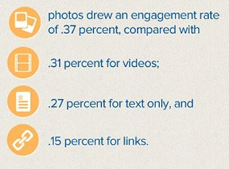
Taux d’engagement
Galerie photos : +180%
Question : +139%
Photo : +120%
Vidéo : +100%
Texte seul = référence
Lien : - 88%
Source : Facebook
Notes:
Mixez les possibilités : Texte, liens, photos, vidéos, questions, concours, citations, événements, statistiques…

Slide 12
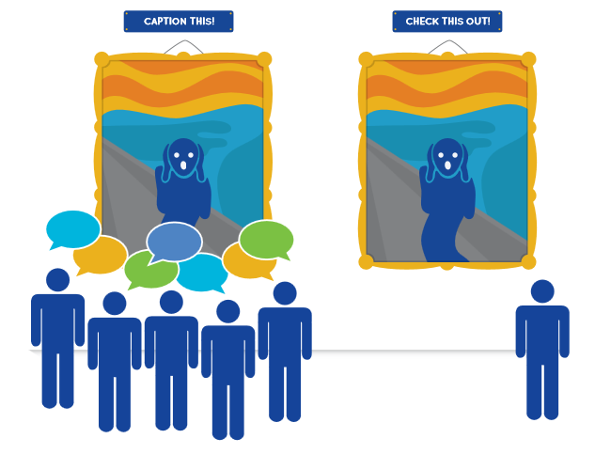
Photos / Albums
Qualité HD
Copyright / Watermark
Alternez (photos, infographies, mémés…)
Plate-forme FB
Localisation
Demandez à vos fans de les légender
Suscitez le partage
Notes:
Possibilité de repositionner une photo par après

Slide 14
Couverture
851x315 / - de 100 ko
20% logo max.
Pas de prix, promos, contacts, CTA…
Spécifique marque / contenu (=> contexte d’usage)
Bas de la couverture à soigner
Changer régulièrement (éditorial chaud)

Slide 16
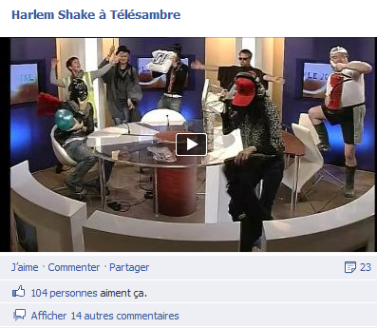
Videos
Privilégiez formats courts (1-4 min.)
Marquez vos contenus propres
Démos, présentations, témoignages, UGC…
Plate-forme Facebook
Localisation
Suscitez le partage

Slide 18
Evénements
Emissions spéciales, salons, ouvertures, conférences…
Evénements tiers auxquels vous participez
Rythme peu soutenu

Slide 20
Liens
Mixez longues URL (+efficaces) et raccourcies (+traçables)
Mettez une photo et le lien dans la légende

Slide 22
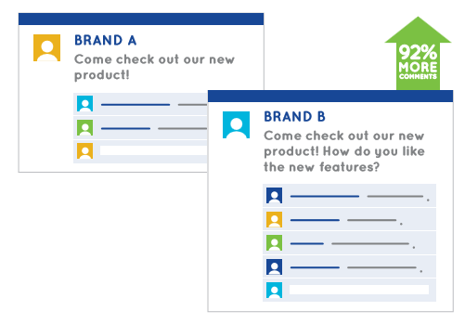
Textes
Utiles (VA)
Mots-clés
Vocabulaire de la cible
CTA
Question (qui, que, quand…) à la FIN !
Citation, phrases à achever, listes, tops…
Idéal : 80 – 250 signes (<3 lignes) = +60%

Slide 24
Questions

Slide 26
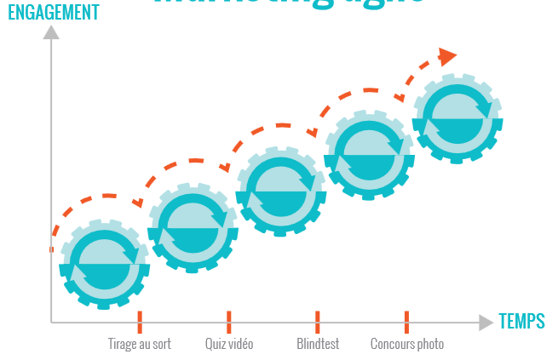
Concours
Soumission de contenus marqués
Conditions Facebook
Règlement
Design innovant
Dotations alléchantes
Pré-annonce
Visibilité (couverture, etc…)
Campagne Facebook ?
Outils : wildfire, north social, strutta…

Slide 27
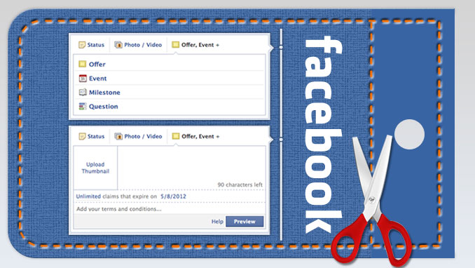
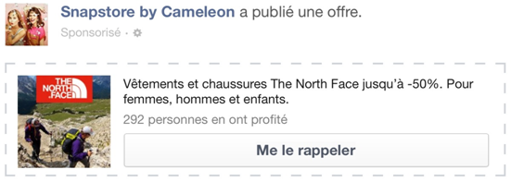
Offres / Réductions
1er = gratuit
Pré-annonce / exclusivité
Impression + échange en magasin
Génère un e-mail et une notification
Limitations (nombre, durée)
Viralisation importante

Slide 28
Check-ins

Slide 29
Bonnes pratiques

Slide 30
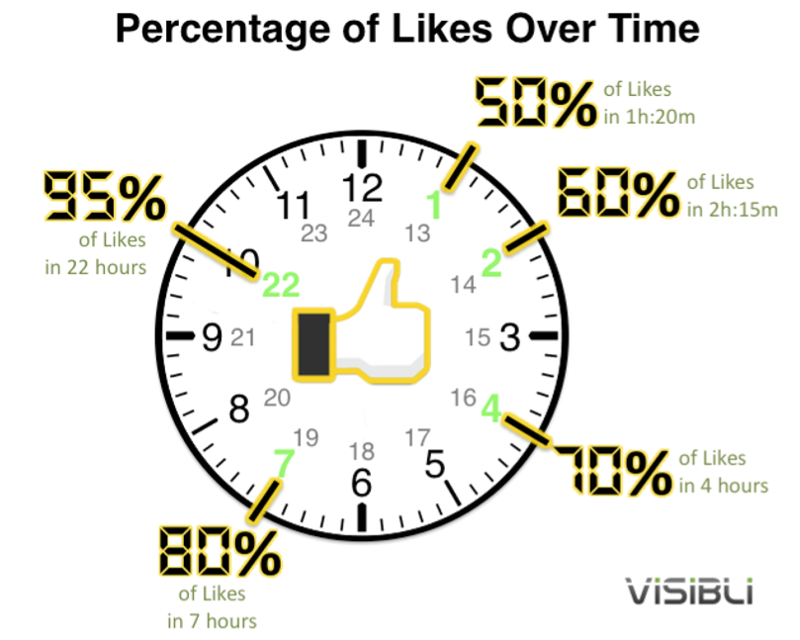
Rythme
Notes:
52% of consumers say they have stopped following a brand on Facebook because the information it posted had become “too repetitive and boring.” (SMI)
+/- 5X/semaine pour rester dans l’esprit des fans; au-delà = risque de désengagement
HUBSPOT dit tt le contraire depuis le chagtr de ticker et l’edge rank
=> conseils : 2 fois par jour : durée de vie d’un post : +/- 3 heures. Après, c’’est old news, baby

Slide 31
Timing
Programmez dans FB !
Notes:
- Tout dépend de votre secteur…
B2C Facebook interaction is 30% higher than average on Sundays. (Mindjumpers)
¼ posts = WE alors que 50% de l’engagement
Attention à la modération si outil automatique

Slide 32
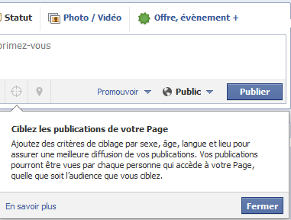
Ciblage
Notes:
Géolocalisation
Démographie
Comportements

Slide 34
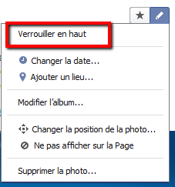
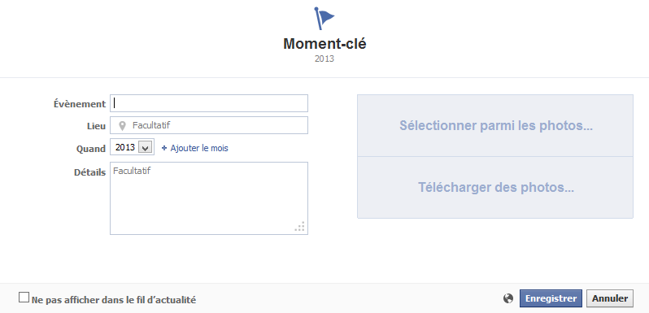
Mises en avant
Ancrer
Etoile (7 jours)
Masquer
Moment-clé (843 x 403 pixels)
Notes:
Milestone (843 x 403 pixels) : new product, releases, fan growth, key hires, acquisitions, events, awards
Pin/anchor : jusqu’à 7 jours (promos, actions, etc.) => sous la barre du statut le + récent

Slide 36
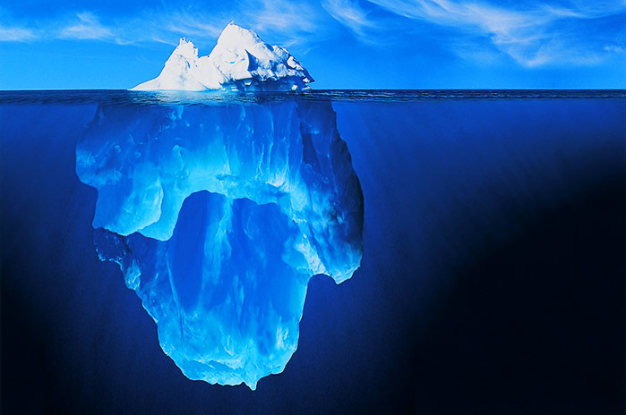
Ambassadeurs
Notes:
Si fan : reco de la marque augmente de 56% (digital buzz blog)(Comscore)
70% des utilisateurs FB suivent liens familles / amis (pew research)
Reach étendu de 50 à 200% si on tient compte des amis des fans qui voeient les interactions
Comme un iceberg… fans et… fans de nos fans
Rôle croissant
Dénichez-les
Chouchoutez-les (impliquez-les, sollicitez-les, remerciez-les…)
Analysez-les
5 motivations au partage : réputation, contenus exclusifs, co-création, compétition, altruisme

Slide 37
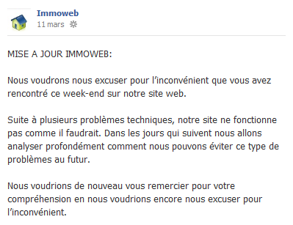
Remerciements

Slide 38
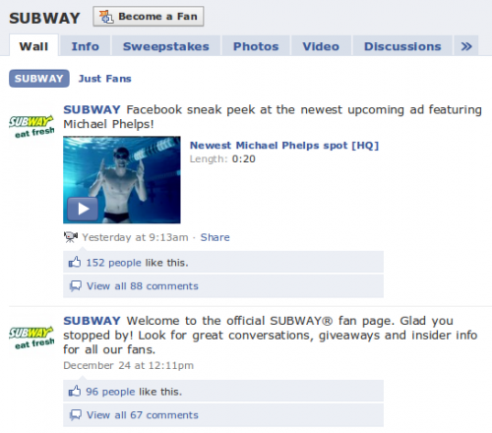
Exclusivités
Contenus exclusifs
Annonces en avant-première
Accès anticipé à vos ventes
Coulisses
…

Slide 40
Demandes

Slide 42
Appel à l’action
Non systématique
Demande explicite de like (=X3), de commentaire (=3X) et de partage (X7)
Légendez
Complétez
Regardez
Publiez
Cliquez
…
Notes:
Demandez gentiment de partager, commenter, liker…

Slide 44
Pousser au clic
Notes:
C’est un minimum si vous voulez du trafic

Slide 45
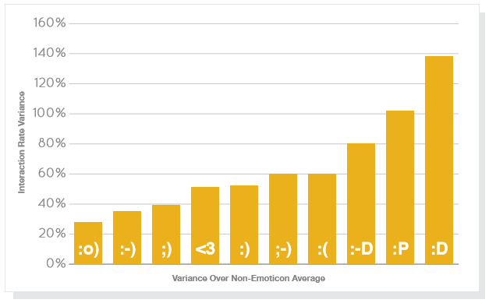
Emotions

Slide 46
Humour / Divertissement

Slide 47
Newsjacking
Notes:
Lois de proximité
Positif
ce sont des contenus destinés à devenir rapidement viraux
il augmente le capital sympathie de la marque qui a su l’utiliser à bon escient
il permet d’augmenter le Earned Media en faisant parler de la marque pour un coût ridicule
il s’intègre dans la tendance de partage sur les plateformes favorisant les publications visuelles comme Pinterest et le nouveau Facebook

Slide 49
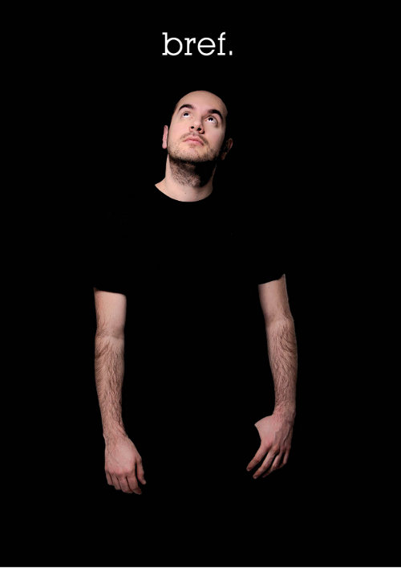

Slide 50
Pause

